Slide 1
Teoretická anorganická chemie
5. část

Slide 2
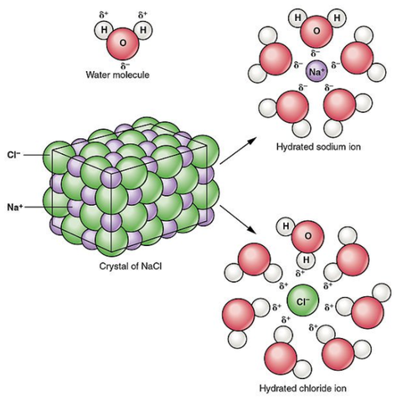
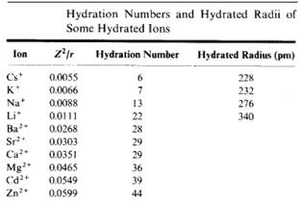
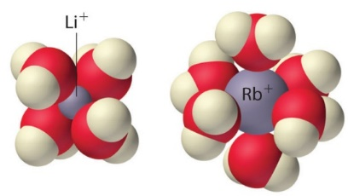
Rozpouštění a hydratace iontů
Rozpouštění solutu (rozpouštěná látka) :
1. Částice solutu se navzájem oddělí.
2. Částice rozpouštědla se navzájem oddělí, aby umožnily částicím solutu proniknout mezi ně.
3. Částice solutu a rozpouštědla spolu navzájem interagují (dipól – dipólová interakce) a vytvářejí roztok. Pokud je rozpouštědlem voda, mluvíme o hydrataci
S klesající stabilitou iontů, tj. se vzrůstající polarizační silou kationtu a polarizovatelností aniontu se zvyšuje kovalentní charakter (prvky s vysokým oxidačním číslem neexistují jako ionty, ale jsou součástí kovalentních molekul), roste míra hydratace (resp. hydrolýzy nebo tvorby komplexů) ve snaze rozprostřít svůj náboj na větší povrch.

Slide 3
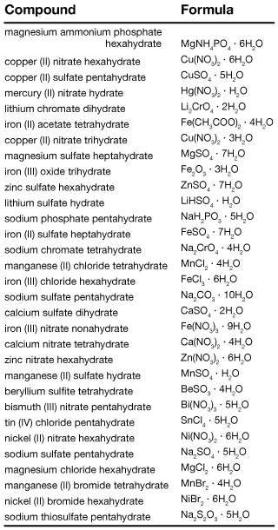
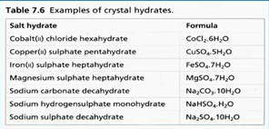
Hydráty a aquakomplexy
Hydráty jsou soli, v jejichž krystalech jsou zabudovány molekuly vody. Vlastnosti hydrátů solí se liší od jejich bezvodých solí.
Aquakomplexy jsou koordinační sloučeniny obsahující ion přechodného kovu pouze s vodou jako ligandem.

Slide 4
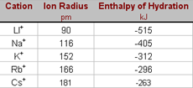
Počet molekul krystalové vody v chloridech, dusičnanech a síranech kovů skupiny II.A
 | Mg | Ca | Sr | Ba
chlorid | 12, 8, 6, 4 | 6, 4, 2, 1 | 6, 2, 1 | 2
dusičnan | 9, 6, 2 | 4, 3, 2 | 4 | 0
síran | 12, 7, 6, 1 | 2, 1/2 | 0 | 0
Klesající počet molekul krystalové vody v některých solích kovů ukazuje, že menší ionty jsou snadněji hydratovány a jejich soli tvoří větší počet hydrátů s vyšším stupněm hydratace.
Hydráty kovů alkalických zemin obsahují více molekul vody než odpovídající soli alkalických kovů, protože velikost iontů kovů alkalických zemin je menší než velikost iontů alkalických kovů a tím je větší i jejich hydratační energie.

Slide 5
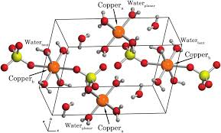
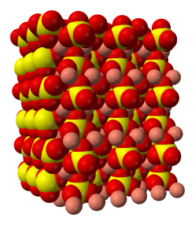
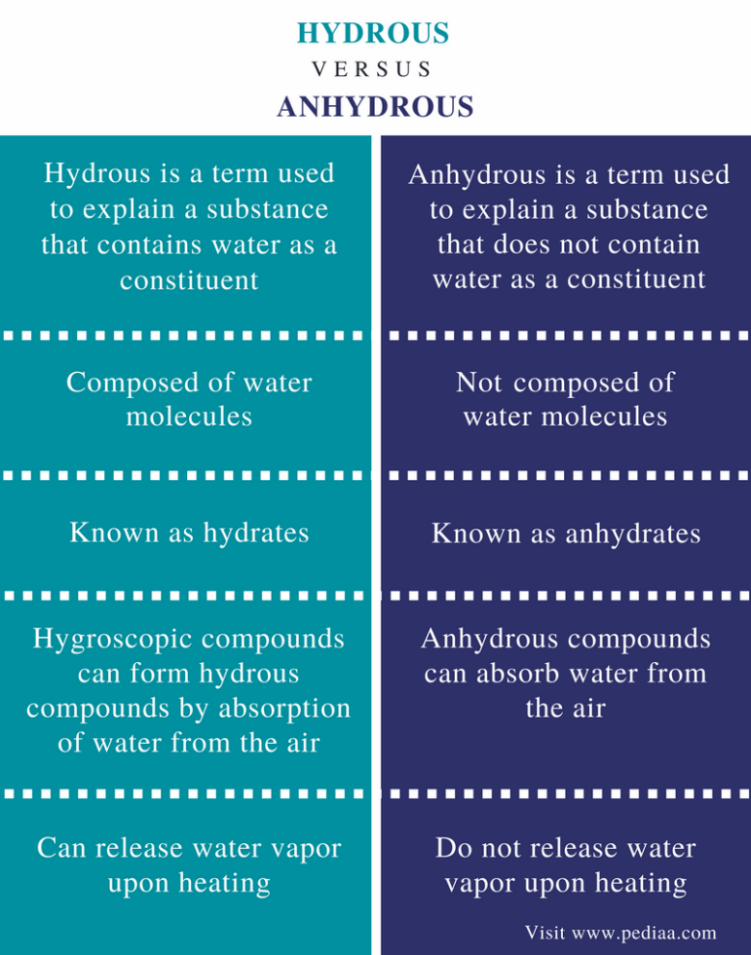
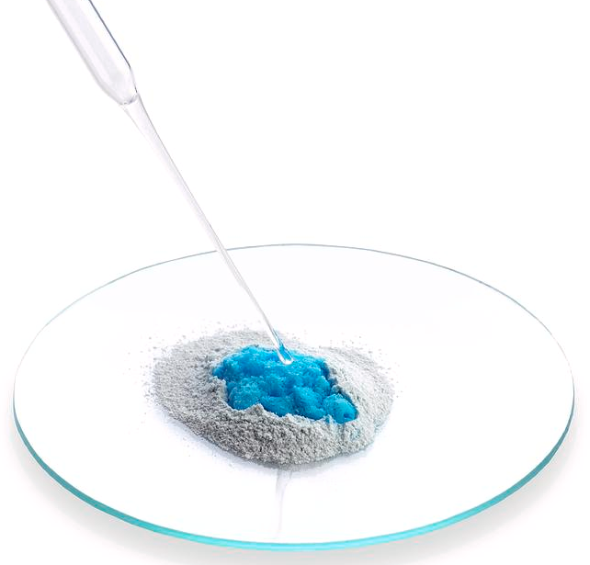
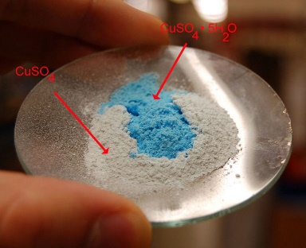
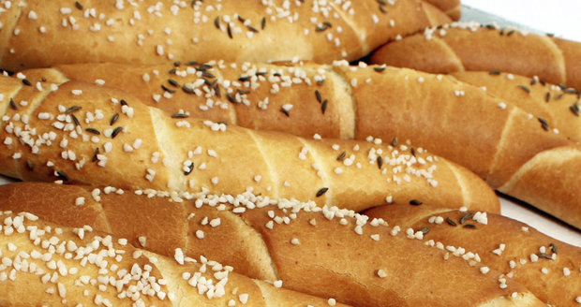
Příklad
NaCl dokáže přitahovat vlhkost ze vzduchu. Necháme-li slané pečivo, například rohlíky s krystalky soli, nějakou dobu v uzavřeném neprodyšném sáčku nebo ve vlhčím prostředí, zanedlouho budou mít na povrchu mokrou kůru, někdy i s kapkami vody.

Slide 6
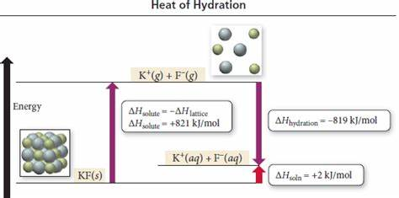
Hydratační enthalpie iontu
Hydratační enthalpie iontu: energie uvolněná rozpuštěním 1 molu iontů v plynném stavu ve velkém množství vody.
M^{x+} _{(g)} + n H₂O = M^{x+} _{(aq)}
where M^{x+} _{(aq)} reprezentuje ionty obklopené molekulami vody a rozptýlené v roztoku.
S klesajícím atomovým poloměrem kationtu hydratační enthalpie roste, protože interakce mezi iontem a vodou je silnější a při hydrataci se proto uvolňuje více energie.
S rostoucím nábojem kationtu hydratační enthalpie roste, protože s rostoucím nábojem iontu klesá jeho atomový poloměr.
Podle Coloumbova zákona je E ≈ 1/r

Slide 7
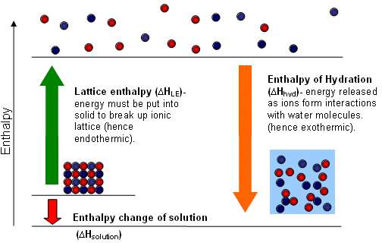
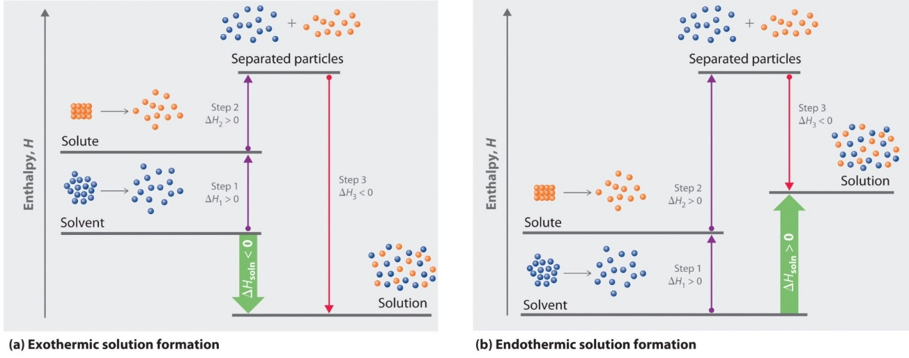
Hydratační enthalpie iontu

Slide 8
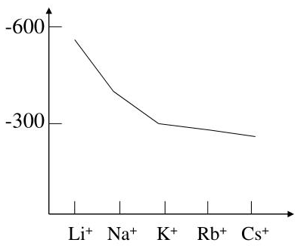
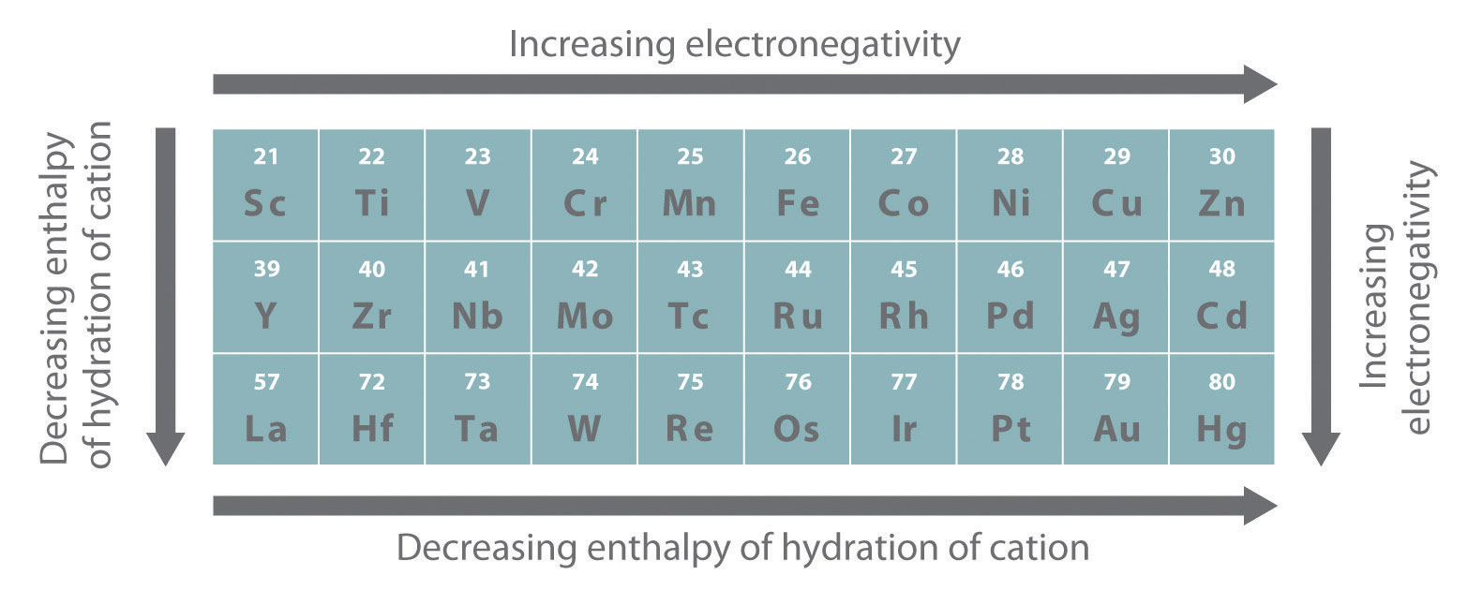
Hydratační enthalpie iontu

Slide 9
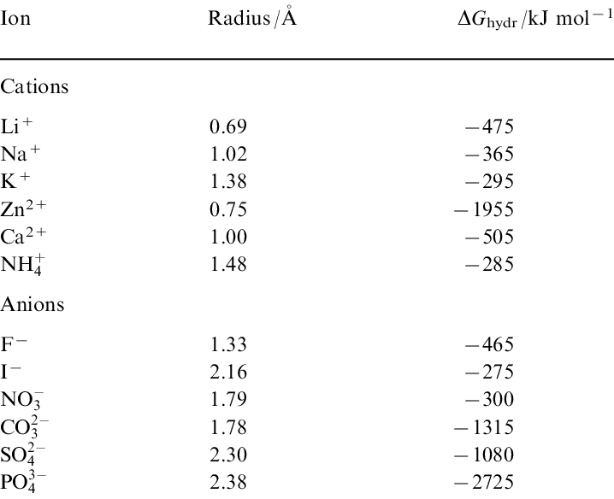
Hydratační enthalpie iontu
Hydratační Gibbsova energie iontu

Slide 10
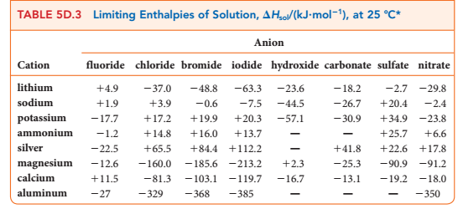
Příklad: Určete tepelnou změnu při rozpuštění 4.00 g KCl ve 100 g vody. Tepelná kapacita roztoku je 4.18 J/K.g, rozpouštěcí enthalpie jsou uvedeny v tabulce.
ΔH_{soln} / M_{KCl} = (C . (m_{KCl} + m_{W}) . ΔT
ΔT = ΔH_{soln} / (M_{KCl} . C . (m_{KCl} + m_{W}) ) = 17200/(74.56 . 4.18 . (4 + 100)) = 0.54 K

Slide 11
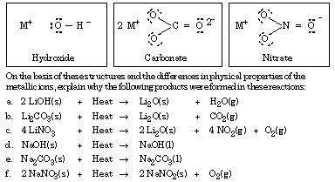
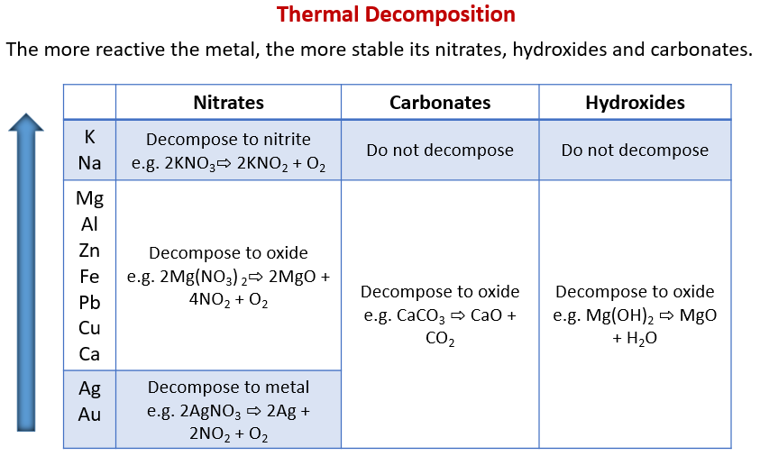
Termická stabilita iontových látek
Zahříváním solí (hydroxidů­, uhličitanů nebo dusičnanů) alkalických kovů, bude kation s nejvyšší polarizační schopností Li⁺ nejsilněji polarizovat kyslík v OH⁻ ­, CO₃^{2­-} or NO₃^{-­} za vzniku oxidu Li₂O. Podobně Ca²⁺ s vyšším nábojem a menším poloměrem kationtu bude reagovat spíše jako Li⁺ než Na⁺.
Protože poloměr Na⁺ je prakticky stejný jako poloměr Ca²⁺ a na uhličitanový anion jsou navázány dva kationty Na⁺, oproti jednomu kationtu Ca²⁺, je uhličitan v Na₂CO₃ polarizován méně než v CaCO₃ a proto je Na₂CO₃ více stabilní než CaCO₃.

Slide 12
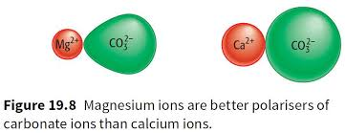
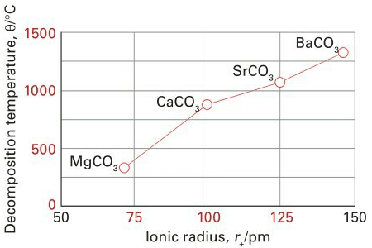
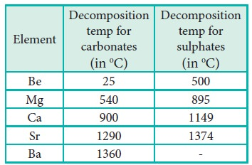
Stabilita uhličitanů
BeCO₃ je nestabilní v důsledku menší velikosti kationtu a větší velikosti aniontu (menší kation stabilizuje menší anion prostřednictvím mřížkové energie krystalu, CO₃²⁻ je poměrně velký anion a proto bude lépe stabilizován velkým kationtem) a může být uchováván pouze v atmosféře CO₂​. Tudíž, BeCO₃​ je na vzduchu nestabilní.
BeCO₃ není termicky stabilní, zahříváním přechází na BeO. Termická stabilita roste s rostoucí velikostí kationtu vzhledem k velikosti aniontu, tím pádem je BeO mnohem stabilnější než BeCO₃. Termická stabilita BeCO₃ (více kovalentní) je proto menší než termická stabilita MgCO₃ (více iontový). CaCO₃ je termicky stabilnější než MgCO₃, nejstabilnější je BaCO₃.
BeCO₃ je nerozpustný ve vodě.

Slide 13
BaCO₃ je stabilní, protože kation barya a uhličitanový anion mají srovnatelnou velikost. BaCO₃ je termicky stabilní, protože polarizační síla Ba²⁺ je menší než u ostatních prvků alkalických zemin. Velké kationty jako Ba²⁺ mají malou polarizační schopnost a nemohou polarizovat elektrony atomů O stabilizující polyatomické anionty jako je např. uhličitan.
BaCO₃ je nerozpustný ve vodě.
Řada iontových sloučenin, např. AgCl) nejsou rozpustné ve vodě. Síly držící pohromadě krystalovou strukturu AgCl (mřížková energie) jsou mnohem silnější, než síly upřednostňující vznik hydratovaných iontů Ag⁺(aq) a Cl⁻(aq) (hydratační energie).

Slide 14
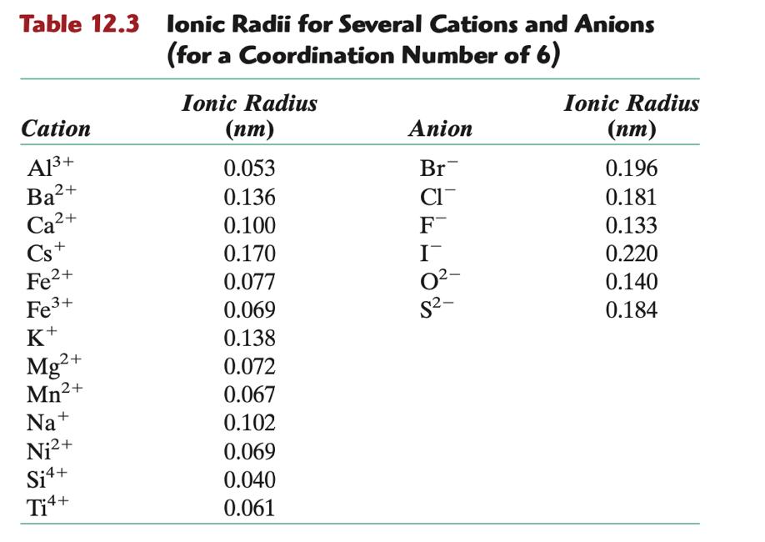
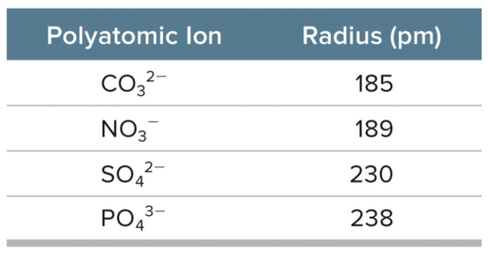

Slide 15
Reakce iontových sloučenin
1. Největší stabilita je dána nejtěsnějším uspořádáním iontů => molární objemy (Mr/hustota) produktů budou celkově menší než molární objemy výchozích látek.
Příklad:
KF (22.8 cm³/mol) + MF₂ (19.6 cm³/mol) = KMgF₃ (38.6 cm³/mol)
KMgF₃ krystaluje v perovskitové struktuře (prostorově úsporná).
2. Při podvojném rozkladu alkalických halogenidů ve vodných roztocích musí vzniknout dvojice látek, v nichž jsou navzájem vázány největší a nejmenší ionty.
Příklad:
LiBr + KF = KBr + LiF
(souvislost s hodnotami mřížkových energií)

Slide 16
3. Ze dvou iontových párů se sloučí na iontový krystal oba ionty s nejvyšším a oba s nejnižším nábojem (mezi ionty bude největší elektrostatická přitažlivost).
Příklad:
2 NaF + CaCl₂ = 2 NaCl + CaF₂
Na₂SO₄ + BaCl₂ = 2 NaCl + BaSO₄
U kationtů s vysoce obsazenými d-slupkami (Cu⁺, Ag⁺, Au⁺, Tl⁺, Zn²+, Cd²⁺, Hg²⁺, Pt²⁺) klesá rozpustnost s polarizovatelností koordinačního partnera (F⁻ < Cl⁻ < Br⁻ < I⁻), patrně v důsledku výrazného podílu polarizačních a disperzních sil na mřížkovou, resp. vazebnou energii.
Malou rozpustnost halogenidů a sulfidů kationtů s vysoce obsazenými d-slupkami působí disperzní síly velké u snadno polarizovatelných aniontů (Cl⁻, Br⁻, I⁻, S²⁻), ale relativně malé u molekul vody odolných vůči polarizaci (viz. sirovodíkový způsob dělení kationtů v kvalitativní analýze).

Slide 17
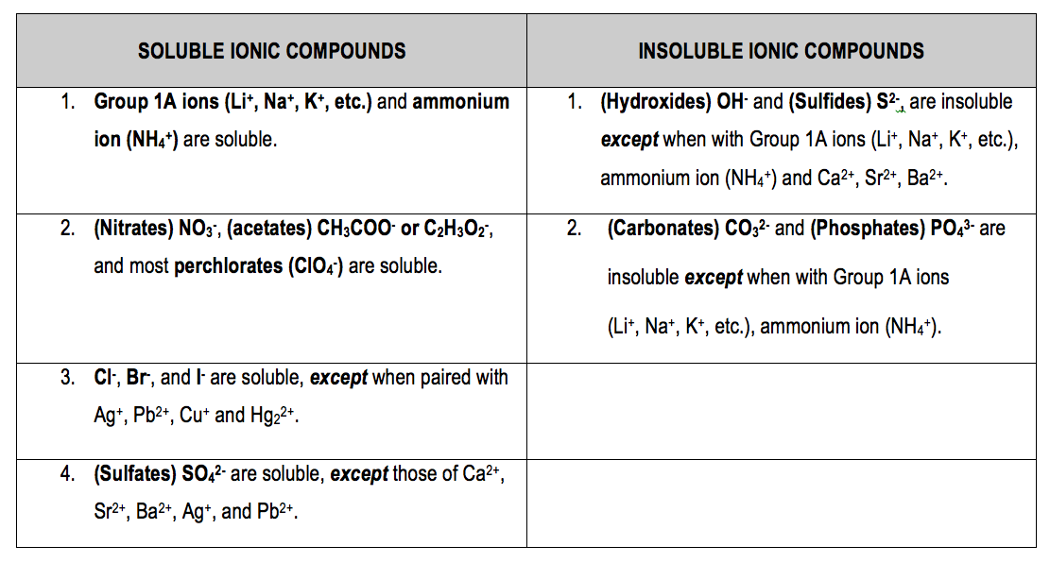
Rozpustnost iontových látek ve vodě
https://periodic-table-of-elements.org/SOLUBILITY

Slide 19
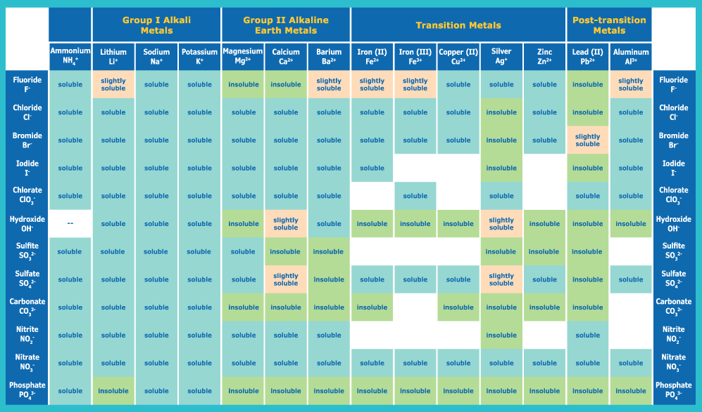

Slide 20
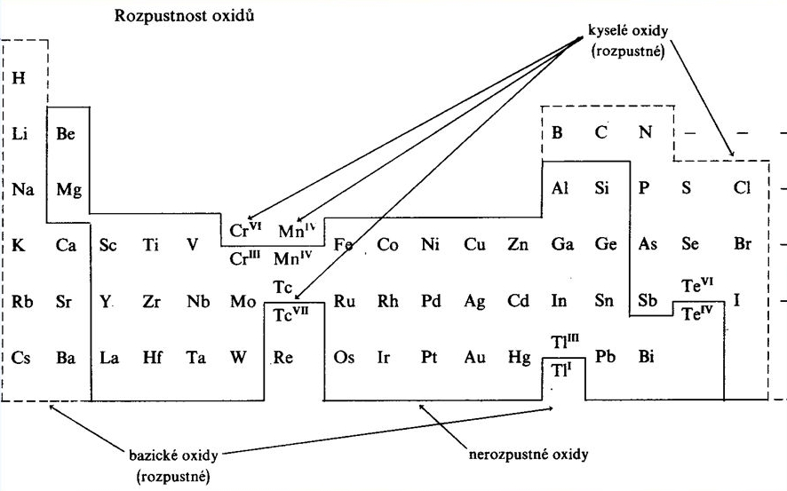
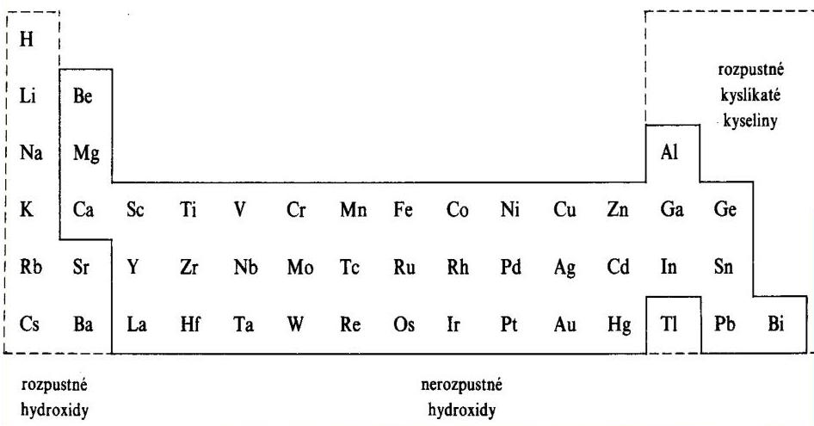
Rozpustnost oxidů
Rozpustnost hydroxidů

Slide 21
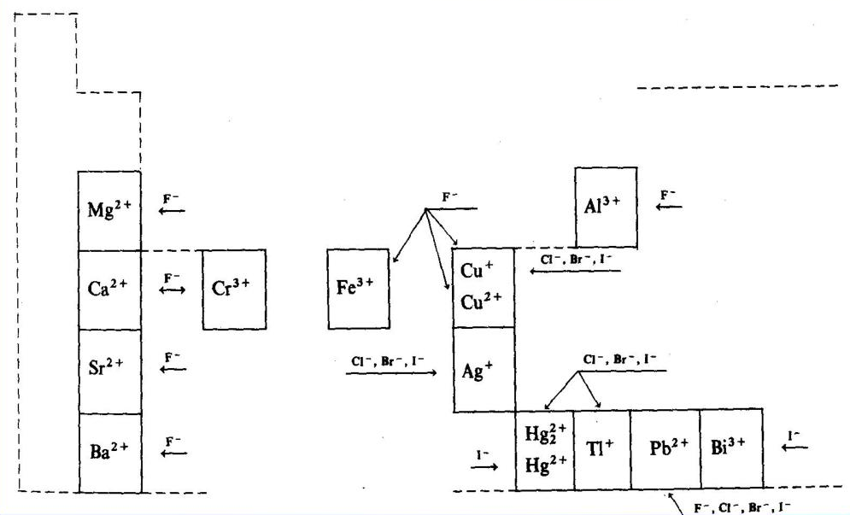
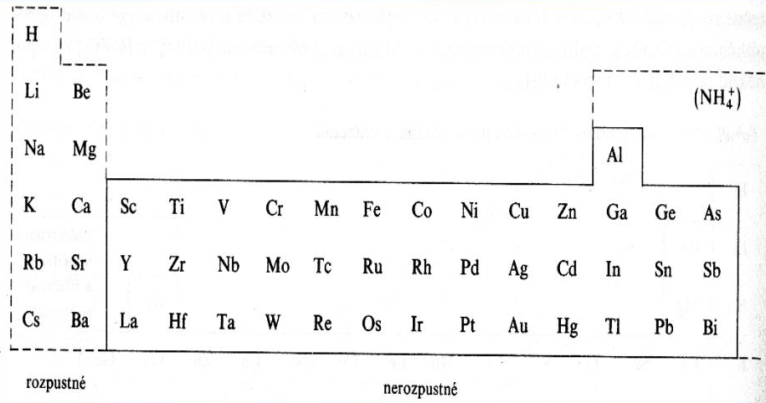
Rozpustnost halogenidů
Rozpustnost sulfidů

Slide 22
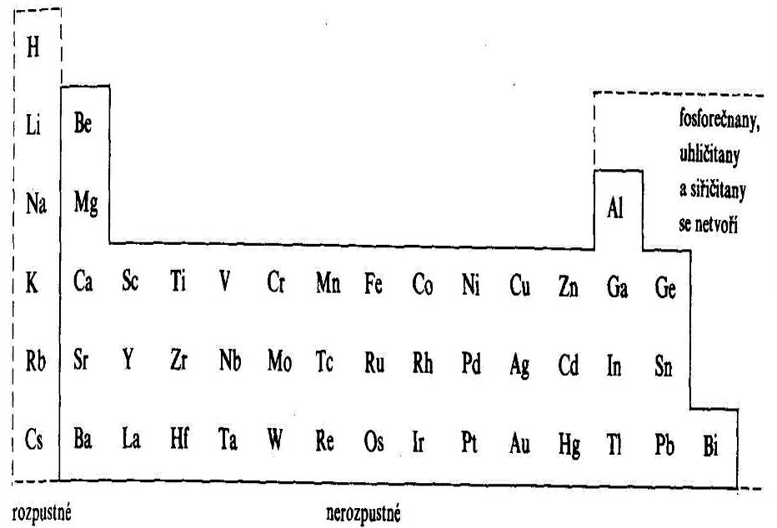
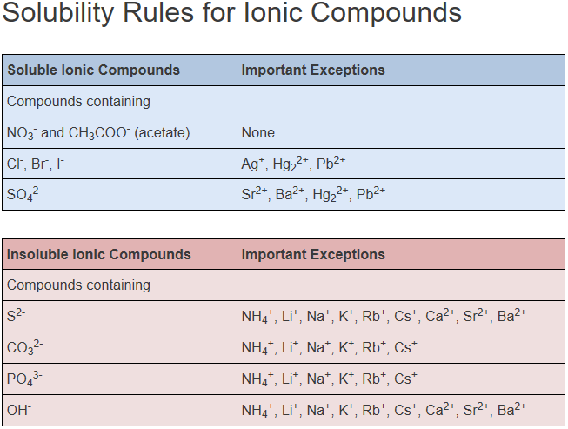
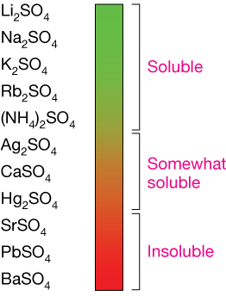
Rozpustnost fosforečnanů, uhličitanů a siřičitanů
Rozpustnost síranů

Slide 23
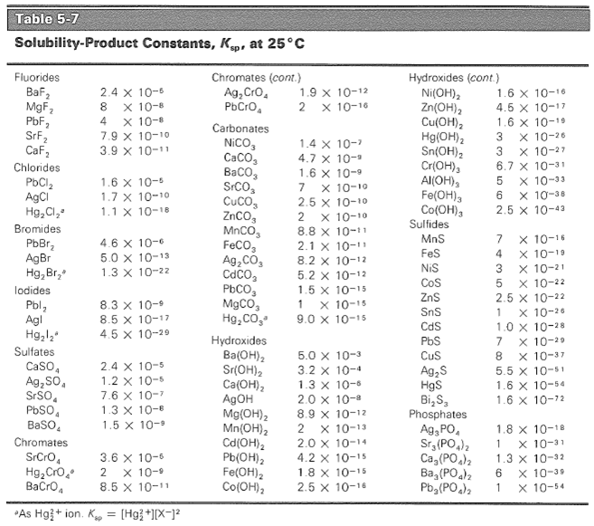
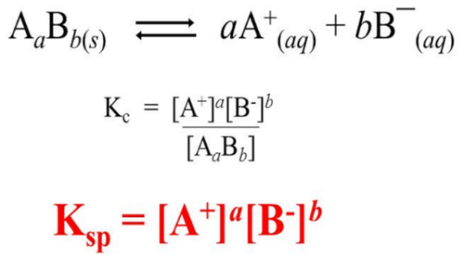
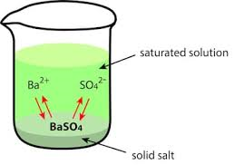
Součin rozpustnosti

Slide 24
Rozpustnost iontových látek
Rozpustnost ionových sloučenin může být odhadnuta pomocí Hessova zákona z mřížkové energie (enthalpie, ΔH_{lattice}) a hydratačních enthalpií kationtu a aniontu (ΔH_{hyd}).
Soli tvořené ionty velmi rozdílné velikosti mají sklon být maximálně rozpustné, zatímco soli s ionty podobné velikosti budou mít tendenci k mnohem menší rozpustnosti.
Příklad: Rozpustnost CsF a CsI. Větší hydratační enthalpie CsF (F⁻ je anion s menším poloměrem) indikuje, že CsF je rozpustnější než CsI, přestože CsF má větší mřížkovou enthalpii.

Slide 25
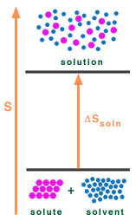
Gibbsova energie a rozpouštění iontových solí
ΔG = ΔH – TΔS
Vznik sraženin
Kombinace nestabilního kationtu a aniontu. Dochází ke spontánnímu vzniku sraženin, v důsledku nerozpustnosti výsledných sloučenin. ΔH může být kladná i záporná (exotermní i endotermní), reakce je řízena dominantním entropickým členem –TΔS.
Kombinace nestabilního kationtu a stabilního aniontu, resp. stabilního kationtu a nestabilního aniontu. Obvykle nedochází ke srážení, reakce je endotermní s neutrálním nebo mírně negativním entropickým členem –TΔS.
Kombinace stabilního kationtu a aniontu. Obvykle nedochází ke srážení, ΔH je záporné (jsou obvykle exotermní), ale bývá kompenzováno entropickým členem –TΔS k téměř nulové ΔG. Ke srážení dochází pouze v případě výrazně záporných hodnot ΔG.

Slide 26
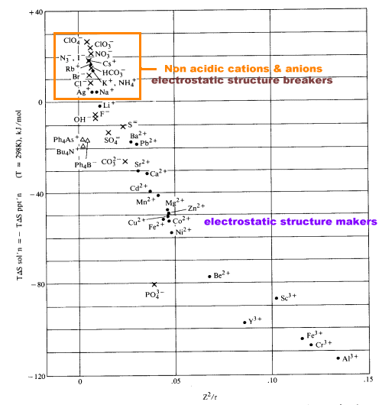
Entropický člen v rovnici pro Gibbsovu energii krystalizace závisí na poměru Z²/r

Slide 27
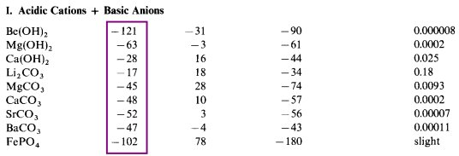
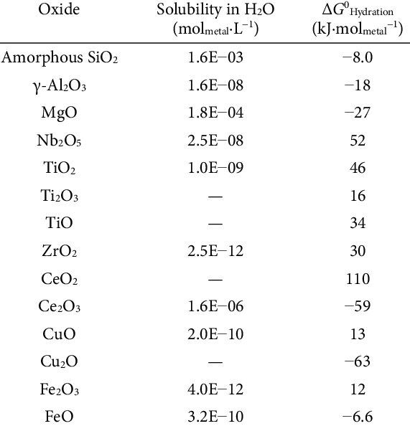

Slide 28
Vliv polarizační schopnosti kationtů na rozpustnost
Sulfidy
1. Kationty zakončené vnější skupinou 18 elektronů dávají se sirovodíkem nerozpustné sulfidy v kyselém prostředí (Zn²⁺, Cd²⁺, Hg²⁺, Cu⁺, Ag ⁺, Au⁺). Vnější slupka je zaplněna 18 elektrony také u Ga³⁺, In³⁺, Ge^{IV}, Sn^{IV}, Sb^{V}, As^{V}, které se rovněž srážejí sirovodíkem.
Sulfidy této skupiny jsou pro nižší hodnoty Z/r nerozpustné v sulfidu amonném, od Z/r = 4.9 jsou již rozpustné.
2. Kationty s neúplnou vnější elektronovou slupkou mezi 8 – 18 elektrony tvoří rovněž nerozpustné sulfidy, při menší polarizovatelnosti v neutrálním nebo alkalickém prostředí, při větší polarizovatelnosti objemnějších elektronových obalů i z kyselého prostředí.
3. Kationty s vnější slupkou 2 nebo 8 elektronů nedávají nerozpustné sulfidy ani v kyselém, ani v zásaditém prostředí (Li⁺, Be²⁺, Na⁺, K⁺, Ca²⁺, Zr⁴⁺).

Slide 29
Uhličitany
Ionty zakončené skupinou 2 nebo 8 elektronů tvoří rozpustné uhličitany při Z/r = 0.6 – 1.3 (Cs⁺, Rb⁺, NH₄⁺, K⁺, Na⁺, Li⁺).
Při Z/r ≥ 1,3 tvoří nerozpustné uhličitany (Ra²⁺, Ba²⁺, Sr²⁺, Ca²⁺).
Hydroxidy
Při Z/r ≥ 2,5 ionty tvoří nerozpustné hydroxidy (La²⁺, Ce³⁺, Mg²⁺, Y³⁺, Sc³⁺, Zr⁴⁺, Hf⁴⁺, Al³ ⁺, Be²⁺, Ti⁴⁺).
Uhličitany | Rozpustnost ve vodě
Li⁺ | špatně rozpustný
Na⁺ | dobře rozpustný
K⁺ | dobře rozpustný
Soli Ca²⁺ | Rozpustnost ve vodě
F⁻ | nerozpustný
Cl⁻ | rozpustný
Br⁻ | rozpustný

Slide 30
Vliv polarizace na rozpustnost
 | F⁻ | Cl⁻ | Br⁻ | I⁻
Ag⁺ | rozpustný | 1.7 x 10⁻¹⁰ | 4.1 x 10⁻¹³ | 1.5 x 10⁻¹⁶
Tl⁺ | rozpustný | 1.86 x 10⁻⁴ | 3.71 x 10⁻⁶ | 5.54 x 10⁻⁸
Hg₂²⁺ | 3.10 x 10⁻⁶ | 1.43 x 10⁻¹⁸ | 6.40 x 10⁻²³ | 5.2 x 10⁻²⁹
Hg²⁺ | - | rozpustný | 6.2 x 10⁻²⁰ | 2.9 x 10⁻²⁹
Pb²⁺ | 3.3 x 10⁻⁸ | 6.60 x 10⁻⁶ | 8.9 x 10⁻⁶ | 9.8 x 10⁻⁹
Mg²⁺ | 5.16×10⁻¹¹ | rozpustný | rozpustný | rozpustný
Ca²⁺ | 3.45 x 10⁻¹¹ | rozpustný | rozpustný | rozpustný
 | Be²⁺ | Mg²⁺ | Ca²⁺ | Sr²⁺ | Ba²⁺
OH⁻ | 6.92×10⁻²² | 5.61 x 10⁻¹² | 5.02 x 10⁻⁶ | rozpustný | rozpustný
F⁻ | rozpustný | 5.16 x 10⁻¹¹ | 3.45 x 10⁻¹¹ | 4.33 x 10⁻⁹ | 1.84 x 10⁻⁷
CO₃²⁻ |  | 6.82 x 10⁻⁶ | 3.36 x 10⁻⁹ | 5.60 x 10⁻¹⁰ | 2.58 x 10⁻⁹
SO₄²⁻ |  | rozpustný | 4.93 x 10⁻⁵ | 3.44 x 10⁻⁷ | 1.08 x 10⁻¹⁰

Slide 31
Vliv polarizace na rozpustnost
 | LiF | NaF | KF | CaF₂ | SrF₂ | BaF₂
Rozpustnost | 0,10 | 1,0 | 11,6 | 1,9.10⁻⁴ | 9,3.10⁻⁴ | 9,1.10⁻³
 | LiCl | NaCl | KCl | CaCl₂ . 6H₂O | SrCl₂ . 6H₂O | BaCl₂ . 2H₂O
Rozpustnost | 13,9 | 5,4 | 4,0 | 5,5 | 3,1 | 1,6
 | KCl | RbCl | CsCl
Rozpustnost | 4,0 | 5,7 | 7,5
 | Li₂CO₃ | Na₂CO₃ . 10H₂O | K₂CO₃ . 1,5H₂O
Rozpustnost | 0,18 | 2,0 | 6,0
 | Li₂SO₄ . H₂O | Na₂SO₄ . 10H₂O | K₂SO₄ | CaSO₄ . 2H₂O | SrSO₄ | BaSO₄
Rozpustnost | 2,9 | 1,3 | 0,63 | 1,5.10⁻² | 6,2.10⁻⁴ | 1,0.10⁻⁵

Slide 32
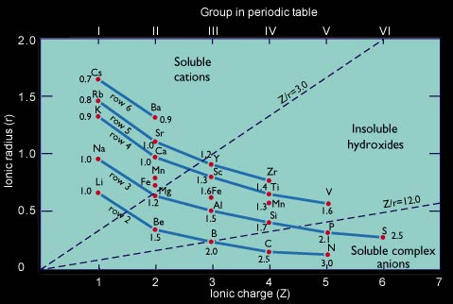
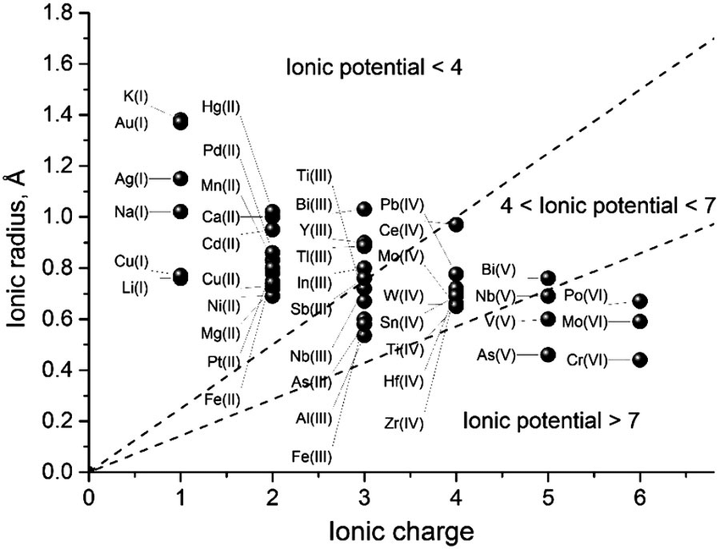

Slide 33
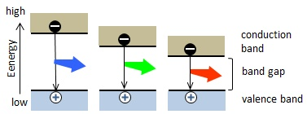
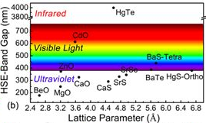
Vliv polarizace na zbarvení sraženin
Vlnová délka absorbovaného záření souvisí se šířkou zakázaného pásu (band gap, viz pásový model)
 | F⁻ | Cl⁻ | Br⁻ | I⁻
Ag⁺ | - | bílá | nažloutlá | žlutá
Tl⁺ | - | bílá | nažloutlá | žlutá
Hg₂²⁺ | - | bílá | bílá | žlutá
Hg²⁺ | bílá | bílá | bílá | oranžovo-červená
Pb²⁺ | bílá | bílá | bílá | žlutá

Slide 34
Vliv polarizace na zbarvení
 | O²⁻ | S²⁻ | Se²⁺ | Te²⁺
Zn²⁺ | bílá | bílá | žlutá | červená
Ga³⁺ | bílá | žlutá | červená | černá
As³⁺ | bílá | oranžová | hnědočerná | černá
 | AgCl | AgBr | AgI
Rozpustnost | 1,4.10⁻⁵ | 8,1.10⁻⁷ | 1,1.10⁻⁸
barva | bílá | nažloutlá | žlutá
 | ZnS | CdS | HgS
Rozpustnost | 7,1.10⁻⁵ | 9,0.10⁻⁶ | 5,4.10⁻⁸
barva | bílá | žlutá | černá

Slide 35
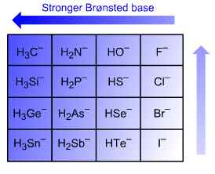
Arrheniova teorie
Acidobazické chování
HA = H⁺ + A⁻
Kyseliny = látky schopné odštěpit proton. Teorie nebrala v úvahu funkci rozpouštědla.
Brønstedova–Lowryho teorie
H⁺ + H₂O = H₃O⁺
Látky se chovají jako kyseliny jen v přítomnosti zásady a naopak.
Teorie se týkala pouze protických rozpouštědel, předpokládala solvataci uvolněných protonů molekulami rozpouštědla.
kyseliny = donory protonu
zásady = akceptory protonu
HCl = H⁺ + Cl⁻ HNO₃ = H⁺ + NO₃⁻
RNH₂ + H₂O = RNH₃⁺ + OH⁻
HCN + H₂O = CN⁻ + H₃O⁺

Slide 36
V okamžiku uvolnění protonu přechází kyselina HA do stavu označovaného jako konjugovaná zásada A⁻.
V okamžiku navázání protonu přechází zásada (B) na její konjugovanou kyselinu (BH⁺).
Solvoteorie
rozšíření Brønstedovy teorie pro aprotická rozpouštědla, požadavkem této teorie je autoionizace rozpouštědla.
kyseliny = látky, které při interakci s rozpouštědlem zvyšují koncentraci kationtů produkovaných autoionizací rozpouštědla.
Např. roztok hydrogensíranu v kapalném amoniaku se chová jako kyselina:
2 NH₃ = NH₄⁺ + NH₂⁻ (autoionizace)
HSO₄⁻ + NH₃ = NH₄⁺ + SO₄²⁻

Slide 37
Disociace kyselin ve vodě a pKa
HA + H₂O A⁻ + H₃O⁺
Rovnovážná konstanta : K = [H₃O⁺] . [A⁻ ]
[HA] [H₂O]
Pokud roztok není příliš koncentrovaný, je voda v nadbytku, její koncentraci můžeme považovat za konstantní a zahrnout ji do konstanty, dostáváme tzv. disociační konstantu K_{A} :
K . [H₂O] = [H₃O⁺] . [A⁻ ] K_{A} = [H₃O⁺] . [A⁻]
[HA] [HA]
Disociace vícesytných kyselin probíhá jako postupné odštěpování protonů z molekuly kyseliny, o rovnovážných koncentracích rozhoduje disociace kyseliny do 1. stupně, platí:
K_{A1} >> K_{A2} >> K_{A3}
pKa = - log(Ka)

Slide 38
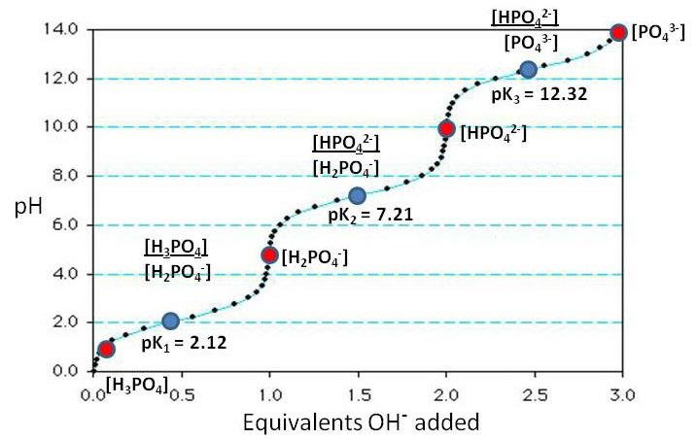
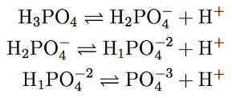
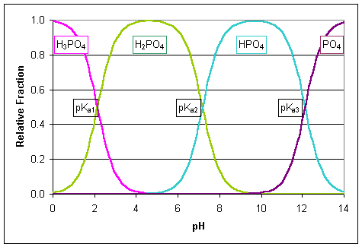
Nižší pKa u vyšších stupňů souvisí s tím, že k uvolnění protonu ze záporně nabité částice je třeba více energie.

Slide 39
silné kyseliny: K_{A} > 10⁻²
ve vodě jsou úplně disociovány na oxoniové ionty a příslušné anionty
příklady: HClO_{4,} HCl, H₂SO₄, HNO_{3,} HI, HBr
středně silné kyseliny: K_{A} = 10 ⁻⁴ - 10⁻²
ve vodných roztocích jsou koncentrace nedisociovaných molekul a disociací vzniklých iontů srovnatelné
příklady: HF, H₃PO₄, HNO₂
slabé kyseliny: K_{A} < 10⁻⁴
ve vodě jsou disociovány velmi málo, převažují nedisociované molekuly
příklady: H₂CO₃, H₂S, HCN, HOCl, H₃BO₃

Slide 40
Disociace zásad ve vodě a pK_{b}
B + H₂O HB⁺ + OH⁻
Disociační konstanta K_{B} : obdobně jako pro kyseliny
K_{B} = [HB⁺] . [OH⁻]
[ B ]
silné zásady K_{B} > 10⁻² ve vodě jsou úplně disociovány příklady: hydroxidy, oxidy, sulfidy a hydridy alkalických kovů a kovů alkalických zemin
středně silné zásady K_{B}= 10⁻⁴- 10⁻² ve vodě jsou částečně disociovány
příklady: fosforečnany a uhličitany alkalických kovů
slabé zásady K_{B} < 10⁻⁴ ve vodě jsou nepatrně disociovány
příklady: NH₃, siřičitany, hydrogenuhličitany, hydrogensulfidy

Slide 41
Síla kyselin a reaktivita
1. Silnější kyselina má schopnost vytěsnit slabší kyselinu (tedy její anion) z její soli.
ZnS + 2 HCl = ZnCl₂ + H₂S
BaO + 2 HCl = BaCl₂ + H₂O
2. Přednostně probíhají reakce, při nichž vzniká slabší konjugovaná báze i slabší konjugovaná kyselina.
Al(OH)₃ + 2 HCl = AlCl₃ + 3 H₂O
Al(OH)₃ + KOH = K⁺ + [Al(OH)₄]⁻

Slide 44
Hammettova kyselostní funkce
Hammettova funkce kyselosti (H₀) je míra kyselosti, která se používá pro velmi koncentrované roztoky silných kyselin (včetně tzv. superkyselin), nevodná či směsná prostředí (včetně organických rozpouštědel) nebo pro pevné látky (např. zeolity, pevné kyselé katalyzátory, apod.). Je zobecněním klasické Brønsted – Lowryho stupnice pH vhodné pouze pro zředěné vodné roztoky.
In je slabě bázický indikátor, např. trinitroanilin , InH⁺ je jeho protonizovaná forma, H₀ – udává hodnotu pK_{A}, kterou by měl mít indikátor, aby v daném prostředí byl poměr obou jeho forem jednotkový.
Ve zředěných vodných roztocích, kde se aktivitní koeficient blíží 1 přechází tato funkce na klasickou stupnici pH.

Slide 45
Hammettova kyselostní funkce

Slide 46
Superkyseliny
Superkyseliny jsou látky, které jsou kyselejší než 98% kyselina sírová. Mají nižší hodnotu Hammettovy kyselostní funkce než -12. Patří mezi ně:
Kyselina fluoroantimoničná (nejsilnější) (H₀ = −31,3)
Magická kyselina (směs kyseliny fluorsírové a fluoridu antimoničného, molární poměr 1:1) (H₀ = −19,2)
Kyselina fluorosírová (H₀ = −15,1)
Kyselina trifluormethansulfonová (triflic acid) (H₀ = −14,9)
Kyselina chloristá (H₀ = −13,0)

Slide 47
Superkyseliny
Superkyseliny jsou schopny esterifikace a mohou protonovat i neutrální molekuly (zejm. alkany):
CH₄ + H⁺ → CH₅⁺
CH₅⁺ → CH₃⁺ + H₂
CH₃⁺ + 3 CH₄ → (CH₃)₃C⁺ + 3 H₂

Slide 48
Acidobazické chování
hydridů
s atomovým číslem vzrůstá ve skupinách i periodách kyselý charakter hydridů

Slide 49
 | Ka
H₂O | 1 x 10⁻¹⁴
H₂S | 1 x 10⁻⁷
H₂Se | 2 x 10⁻⁴
H₂Te | 2 x 10⁻³
 | Ka | pKa
HF | 6.3 x 10⁻⁴ | 3.1
HCl | 1.3 x 10⁶ | -7
HBr | 1.0 x 10⁹ | -9
HI | 3.2 x 10⁹ | -10

Slide 50
Acidobazické chování oxidů
S atomovým číslem vzrůstá ve skupinách zásadotvorný/zásaditý charakter oxidů, hydroxidů, oxokyselin a klesá v periodách.

Slide 51
Acidobazické chování oxokyselin
Čím slabší je O-H vazba, tím silnější je kyselina. O-H vazba je oslabována rostoucí elektronegativitou centrálního atomu.
Zvýšení počtu atomu kyslíku vede ke zvýšení oxidačního čísla centrálního atomu. Vyšší oxidační číslo na centrálním atomu reprezentuje pozitivní náboj na atomu.

Slide 53
Pravidla pro predikci síly oxokyselin
Oxo skupiny zvyšují aciditu v důsledku delokalizace náboje na aniontu rezonancí.
Síla kyseliny roste s vyšším poměrem kyslíků vzhledem k vodíkům:
HClO nejslabší
HNO₂
H₂CO₃
H₂SO₄
HNO₃
HMnO₄ nejsilnější
Vliv substituentu

Slide 54
Vazebný řád vazeb v oxokyselinách
B.O. = Vx + Ch_{A}/n_{A}
Vx = valence vybraného periferního atomu
Ch_{A} = náboj aniontu
n_{A} = celkový počet periferních atomů
XO_{n}^{Ch}
SO₄²⁻ V_{O} = 2, Ch_{A} = -2, n_{A} = 4, B.O. = 2 + (-2/4) = 1.5
SO₃²⁻ V_{O} = 2, Ch_{A} = -2, n_{A} = 3, B.O. = 2 + (-2/3) = 1.33
PO₄³⁻ V_{O} = 2, Ch_{A} = -3, n_{A} = 4, B.O. = 2 + (-3/4) = 1.5
NO₃⁻ V_{O} = 2, Ch_{A} = -1, n_{A} = 3, B.O. = 2 + (-1/3) = 1.5
NO₂⁻ V_{O} = 2, Ch_{A} = -1, n_{A} = 2, B.O. = 2 + (-1/2) = 1.5
BO₃³⁻ V_{O} = 2, Ch_{A} = -3, n_{A} = 3, B.O. = 2 + (-3/3) = 1.0
CO₃²⁻ V_{O} = 2, Ch_{A} = -2, n_{A} = 3, B.O. = 2 + (-2/3) = 1.33
ClO₄⁻ V_{O} = 2, Ch_{A} = -1, n_{A} = 4, B.O. = 2 + (-1/4) = 1.75
ClO₃⁻ V_{O} = 2, Ch_{A} = -1, n_{A} = 3, B.O. = 2 + (-1/3) = 1.66
SiO₄⁴⁻ V_{O} = 2, Ch_{A} = -4, n_{A} = 4, B.O. = 2 + (-4/4) = 1
Das, A.: Indian Journal of Applied Research 3, 2013, 41-43.

Slide 55
Pravidla pro odhad hodnot pK_{a}
Paulingova pravidla
1. Pro oxokyseliny O_{p}E(OH)_{q} hodnota pK_{a} ≈ 8 – 5p 2. Pro každý následující stupeň disociace polyprotických kyselin (pro q > 1) se hodnota pK_{a} zvýší o 5 jednotek.
To dovoluje vysvětlit pokles acidity oxokyselin chloru v řadě: HOCl₄ > HClO₃ > HClO₂ > HClO
Obdobně platí: H₂SO₄ > H₂SO₃ a HNO₃ > HNO₂.
Příklad
H₂SeO₄ 1. vzorec kyseliny: O₂Se(OH)₂ 2. pKa do prvního stupně (disociován jeden proton) podle Paulingových pravidel:
pKa = 8 - 5*2 = -2 (experimentální hodnota: -3) 3. pKa do druhého stupně (disociovány oba protony) is thus -2 + 5 = 3 (experimentální hodnota: 1.9).

Slide 56
Mnoho oxidů nekovů a některé oxidy kovů po rozpuštění ve vodě nepřecházejí kompletně na kyselinu. Odchylky od Paulingových pravidel umožňují tyto skutečnosti odhalit.
Příklad
Rozpuštěním CO₂ ve vodě vzniká kyselina uhličitá, jejíž experimentální hodnota pK_{a} = 6.4, zatímco pravidla predikují hodnotu pK_{a} = 3. Chyba je v předpokladu, že veškerý CO₂ rozpuštěný ve vodě existuje jako kyselina uhličitá, ve skutečnosti je to pouze 1 - 2 %.
Ricciho pravidla
H_{a}MO_{b}
pKa = 8 – 9m – 4n
n = a – b
kde m je formální náboj (oxidační číslo) centrálního atomu, n je počet ne-hydroxylových kyslíků ve vzorci kyseliny.
H_{a}MO_{(a + 1)}
pKa = 2.1 + 4.9(n - 1), kde n = 1, 2, 3 pro K₁, K₂, K₃
Ricci, J. E.: Journal of the American Chemical Society 70, 1948, 109-113.

Slide 57
X(OH)_{m} | pKa | XO(OH)_{m} | pKa | XO₂(OH)_{m} | pKa | XO₃(OH)_{m} | pKa
ClOH | 7,2 | ClOOH | 2 | ClO₂OH | -1,0 | ClO₃OH | -10
BrOH | 8,7
IOH | 10 | IO(OH)₅ | 1,6 | IO₂OH | 0,8
 |  | SO(OH)₂ | 1,9 | SO₂(OH)₂ | -3
 |  | SeO(OH)₂ | 2,6 | SeO₂(OH)₂ | -3
 |  | TeO(OH)₂ | 2,7
 |  | NOOH | 3,3 | NO₂OH | -1,4
 |  | PO(OH)₃ HPO(OH)₂ H₂PO(OH) | 2,1 1,8 2,0
 |  | AsO(OH)₃ | 2,3
Sb(OH)₃ | 11
 |  | CO(OH)₂ | 3,9
Si(OH)₄ | 10
Ge(OH)₄ | 8,6
Ti(OH)₄ | 8,8
B(OH)₃ | 9,2
Al(OH)₃ | 9,2

Slide 58
Polarizace iontů a acidobazické vlastnosti
S klesající stabilitou iontů, tj. se vzrůstající polarizační silou kationtu a polarizovatelností aniontu se zvyšuje kovalentní charakter (prvky s vysokým oxidačním číslem neexistují jako ionty, ale jsou součástí kovalentních molekul), roste míra hydratace a hydrolýzy, resp. tvorby komplexů (= snaha rozprostřít svůj náboj na větší povrch).
1) Nestabilní kationty vytvářejí ve vodném prostředí aquakationty, které reagují jako bronstedovské kyseliny
2) Nestabilní anionty budou vázat protony z molekul vody, vodné roztoky těchto aniontů proto budou reagovat zásaditě.
S²⁻ + H₂O = HS⁻ + OH⁻
P³⁻ + H₂O = PH₃ + 3 OH⁻

Slide 59
Kyselé a zásadité ionty přitahují silně molekuly vody v primární hydratační sféře, což vede k silnějšímu poutání molekul i vně této sféry a tvorbu sekundární, případně dalších hydratačních sfér.
Mg(H₂O)₃₆²⁺ + CO₃(H₂O)₂₈²⁻ Mg(CO₃) (s) + 64 H₂O
Vznik sraženiny je provázen uvolněním velkého množství molekul vody

Slide 60
pH při kterém se sráží hydroxid:

Slide 65
pK_{a} kovových iontů ve vodných roztocích
Wulfsbergův vzorec:
pK_{a} = 15.14 - 88.16(Z²/r)

Slide 66
Vliv elektronegativity
Kationty prvků s elektronegativitami většími než 1.5 mají menší hodnoty pK_{a} (jsou více kyselé) než ionty ostatních prvků obdobného náboje a velikosti.
Wulfsbergův vzorec:
pK_{a} = 15.14 - 88.16[(Z²/r) + 0. 096(EN-1.50)]
Platí jen pro prvky jejichž Paulingova elektronegativita je větší než 1,5)

Slide 67
Hybridizace a acidobazické vlastnosti
Se zvyšujícím se s-charakterem hybridního orbitalu uhlíku dochází u ke zvýšení kyselosti vodíkového atomu v příslušné C-H vazbě (zvyšuje se elektronegativita atomu C).

Slide 68
Se zvyšujícím se p-charakterem hybridního orbitalu dusíku dochází u ke zvýšení bazicity v příslušné N-H vazbě.

Slide 69
Lewisova teorie kyselin
lze ji aplikovat i na sloučeniny, které neobsahují kyselý proton.
Kyselina = každá částice, která je akceptorem volného elektronového páru. Jako Lewisovy kyseliny lze chápat také kationty, včetně protonu.
Např. kationty, molekuly s násobnými vazbami na centrálním atomu, molekuly s volnými d-orbitaly na centrálním atomu nebo elektronově deficitní molekuly.
Tyto částice jsou schopny přijmout volný elektronový pár jiné částice (báze), tím se vytvoří donor-akceptorní vazba.
Báze (zásada) = každá částice, která je donorem volného elektronového páru. Jako Lewisovy báze lze chápat také anionty a neutrální ligandy.

Slide 71
Lewisova teorie

Slide 72
Teorie Lewisových tvrdých a měkkých kyselin a zásad ("hard and soft (Lewis) acids and bases", HSAB)
Pearson 1963
„Tvrdý" = daná částice je malá, má vysoký náboj (kritérium náboje se vztahuje zejména ke kyselinám, k zásadám jen v menší míře), a není, nebo je jen slabě, polarizovatelná.
„Měkký" naopak znamená velký poloměr, malý náboj a velkou polarizovatelnost.
vlastnost | HA | SA | HB | SB
elektronegativita | 0,7-1,6 | 1,9-2,5 | 2,1-3,0 | 3,4-4,0
iontový poloměr [pm] | < 90 | > 90 | > 170 | ~ 120
náboj | ≥ +3 | ≤ +2
Tvrdé Lewisovy kyseliny (HA) mají malý iontový poloměr, vysoký pozitivní náboj, bývají silně solvatovány, mají prázdné orbitaly ve valenční sféře (přechodné kovy z počátku 3d řady mají tendenci být silnými Lewisovými kyselinami) a vysokou energii nejnižšího neobsazeného molekulového orbitalu (LUMO).
Příklady: H⁺, kationty alkalických kovů (Li⁺, Na⁺, K⁺ ad.), Be²⁺, Mg²⁺, Al³⁺, Fe³⁺, Cr³⁺, Ta⁵⁺, Cr⁶⁺, Ti⁴⁺, BF₃, karbokation R₃C⁺

Slide 73
Měkké Lewisovy kyseliny (SA) mají velké iontové poloměry, nízký pozitivní náboj, zaplněné atomové orbitaly (přechodné kovy z konce 4d a 5d série s téměř zaplněnými d-orbitaly, s náboji +1 nebo +2) s nízkou energií nejnižšího neobsazeného molekulového orbitalu (LUMO).
Příklady: Hg²⁺, Hg₂²⁺, Pt⁴⁺ Pd²⁺, Ag⁺, BH₃ , p-chloranil, ryzí kovy (v oxidačním stavu 0)
Tvrdé Lewisovy zásady (HB) mají malé iontové poloměry , bývají silně solvatovány, jsou vysoce elektronegativní, slabě polarizovatelné a mají vysokou energii nejvyššího obsazeného molekulového orbitalu (HOMO).
Příklady: kyslíkaté ionty (OH⁻, O²⁻, RO⁻), malé halogenidové anionty (F⁻, Cl⁻), RCOO⁻, CO₃²⁻, hydrazin, azan,
Měkké Lewisovy zásady (SB) mají velké atomové poloměry, středně velké hodnoty elektronegativity, jsou silně polarizovatelné a mají nízkou energii nejvyššího obsazeného molekulového orbitalu (HOMO).
Příklady: H⁻, S²⁻, Se²⁻, I⁻, PH₃, CN⁻, SCN⁻, CO, benzen

Slide 76
HSAB
Báze
Kyseliny

Slide 77
Podle HSAB tvrdé kyseliny (hard acids,HA) preferují vazbu s tvrdými bázemi (hard bases, HB) za vzniku iontových sloučenin, zatímco měkké kyseliny (soft acids, SA) preferují vazbu s měkkými bázemi (soft bases, SB) za vzniku kovalentních sloučenin.
Energetický rozdíl mezi HOMO/LUMO orbitalem je u komplexu složeného z SA a SB nižší, než u "tvrdých" analogů.
Absolutní tvrdost (absolute hardness) je definována jako

Slide 78
HSAB a elektronegativita
Velké rozdíly elektronegativit mezi HA a HB dávají vznik silným iontovým vazbám.
Elektronegativity SA a SB jsou téměř stejné a proto mají vazby mezi nimi méně iontový charakter, tj. vazby mezi nimi jsou více kovalentní.
Interakce mezi HA – SB nebo SA – HB jsou většinou polárně kovalentní a mají tendenci být reaktivnější nebo méně stabilní. Polárně kovalentní sloučeniny snadno tvoří buď více iontové nebo více kovalentní sloučeniny pokud spolu mohou reagovat (viz elektronegativita).
Klopman-Salemova rovnice
Kvantifikuje energetickou změnu při reakci Lewisových hard/soft kyselin.
hard/hard interakce maximalizují elektrostatický term (tj. více nabité molekuly se navzájem více přitahují)
soft/soft interakce maximalizují term orbitalového překryvu (tj. molekuly s podobnou energií HOMO a LUMO orbitalů nejsnadněji tvoří kovalentní vazbu)

Slide 79
Fajansova pravidla, elektronegativita a HSAB
Fajansova pravidla korespondují s Paulingovým výpočtem iontovosti vazby pomocí elektronegtivit a také s HSAB, predikující vlastnosti vazby na základě polarizovatelnosti (založená na velikosti a náboji atomu). Binární sloučeniny soft acid a/nebo soft base jsou obvykle kovalentní.
compound | Fajans | Pauling | HSAB
NaCl | low + charge, larger cation, smaller anion, ionic | 3.16 − 0.93 = 2.19 ionic | hard acid, borderline base; ionic
AlI₃ | high + charge, smaller cation, larger anion, covalent | 2.66 − 1.61 = 1.05 covalent | hard acid, soft base covalent
Např. vazba v jodovodíku (HI) je téměř nepolární (rozdíl elektronegativit 0,3), jodovodík je však nejsilnější z halogenvodíkových kyselin v důsledku snadné polarizovatelnosti velkého atomu jodu, zvýšení polarity vazby H-I a následně její elektrolytické disociace

Slide 80
Příklad
Ionty rtuti, Hg(I) a Hg(II), jsou toxické tím, že mohou vytěsňovat ostatní kovy z molekul enzymů a ničit tak jejich aktivitu.
a) Jsou tyto ionty tvrdé nebo měkké kyseliny?
b) Jaké skupiny v aminokyselinách se na ně mohou vázat?
Řešení
Hg(I) a Hg(II) jsou velké, polarizovatelné ionty. Jsou tudíž měkké kyseliny a dobře se vážou na měkké báze, jako je atom síry, resp. sulfidový či hydrogensulfidový anion. Z aminokyselin je síra obsažena v cysteinu nebo methioninu.

Slide 81
Příklad
Na základě teorie HSAB navrhněte vzorec jednoduchého minerálu, obsahujícího daný prvek:
a) zirkonium(IV)
b) kadmium(II)
c) wolfram(VI)
d) zinek(II)
e) měď(I)
Řešení
ZrO₂ (minerál baddeleyit)
CdS (minerály greenockit a hawleyit)
WO₃ (minerály tungstit a meymacit)
ZnS (minerály sfalerit a wurtzit)
Cu₂S (minerál chalkocit)

Slide 82
Rozpustnost a HSAB
Rozpustnost ve vodě
Voda rozpouští látky, které disponují alespoň jednou „hard" částí. Sloučenina vznikající kombinací „soft acid" + „soft base" je málo rozpustná v polárních rozpouštědlech jako voda.
Příklady
Sulfid olovnatý není rozpustný ve vodě (sulfidový anion je měkčí zásadou než oxidový anion; olovnatý kation je měkkou Lewisovou kyselinou).
Sulfid sodný rozpustný ve vodě je, protože sodný kation je tvrdou Lewisovou kyselinou, kterou voda dobře solvatuje.
Jodid stříbrný je nerozpustný ve vodě díky kombinaci soft acid, Ag⁺ and soft base, I⁻.
Jodid lithný je kombinací Li⁺ (hard acid) a I⁻ (soft base) a tedy rozpustný ve vodě.

Slide 83
Sirovodíková srážecí metoda kvalitativní analýzy
= tradiční kvalitativní metoda analýzy kationtů je založena na rozpustnosti, resp. nerozpustnosti chloridů a sulfidů kovů a jejich následných reakcích.
vysrážení kationtů I. třídy roztokem kyseliny chlorovodíkové
Chloridový anion je tvrdší zásadou, než sulfidový anion (má menší poloměr) a vysráží proto tvrdší Lewisovy kyseliny (které by se srážely i se sulfanem; v prvním kroku je ale chceme oddělit, aby "nestínily" kationty II. třídy). Mezi tyto tvrdší kyseliny počítáme Ag⁺, Pb²⁺ a Hg₂²⁺.
2. vysrážení kationtů II-IV. třídy sulfanovou vodou
Sulfidový anion je měkkou zásadou (SB) a sráží proto kationty měkčí, než kationty I. třídy. Jde o kationty Bi³⁺, Cd²⁺, Cu²⁺, Hg²⁺, As³⁺, As⁵⁺, Sb³⁺, Sb⁵⁺, Sn²⁺, Sn⁴⁺. Je zřejmé, že vyšší náboj znamená nižší tvrdost.
3. Od II. třídy tvrdost Lewisových kyselin stoupá, a to až k V. třídě kationtů, která zahrnuje Mg²⁺, Li⁺, Na⁺, K⁺ a NH₄⁺. Zvláště kationty alkalických kovů platí za tvrdé kyseliny (HA), které jsou velmi dobře solvatovány vodou (hydratovány) a jejich soli jsou proto dobře rozpustné. Tyto ionty se rozlišují plamennými zkouškami.

Slide 86
Barevnost solí
Sůl tvořená SA-SB je tmavší než její "tvrdý" analog.
Příkladem může být oxid olovnatý PbO (SA-HB), respektive sulfid olovnatý PbS. (SA-SB). Zatímco PbO je žlutá-oranžová látka, PbS je černý.
Galenit (PbS)
Katalytické jedy
Jako katalyzátory se často užívají elementární kovy (platina, nikl, apod.), tedy velmi měkké Lewisovy kyseliny (mají nulový náboj). Jako katalytické jedy proto fungují měkké Lewisovy zásady, např. sulfidy (kovy s nimi zreagují).

Slide 87
Goldschmidtova klasifikace prvků
Litofilní prvky vykazují silnou afinitu ke kyslíku, vyskytují se v silikátových minerálech, případně jako halogenidy. Litofilní prvky tedy tvoří kationty, které považujeme za tvrdé Lewisovy kyseliny (HA). Ty se vážou s kyslíkem jakožto π-donorem.
Chalkofilní prvky mají silnou afinitu k síře; tvoří s ní sulfidy. Oproti litofilním prvkům jsou jejich kationty měkčími kyselinami.

Slide 88
Goldschmidtova klasifikace prvků
Pomocí konceptu HSAB můžeme vysvětlit, proč se vápník vyskytuje v litosféře jako síran nebo uhličitan (HA-HB, neboť anionty kyslíkatých solí obsahují atomy kyslíku sloužící jako donoři π-elektronů), olovo jako sulfid a zlato jako tellurid anebo ryzí (elementární zlato je nejměkčí kyselinou, což je dáno velikostí, elektronovou strukturou i nulovým nábojem).

Slide 91
Goldschmidtova klasifikace prvků

Slide 93
Hydratace iontů a standardní elektrodový potenciál
Ionizační energie a elektronová afinita se týkají vzniku iontů z izolovaných atomů v plynném stavu.
Vznik iontů v roztoku zahrnuje:
Atomizace: standardní stav -> volný atom (g)
Ionizace: volný atom (g) -> volný ion (g)
Hydratace: volný ion (g) -> hydratovaný ion(aq)
Pokud je tento proces sledován
za standardních podmínek (25 °C, 101,325 kPa),
předpokládá se, že je prvek ve styku s roztokem svých iontů o koncentraci 1 mol/l
měří se srovnáním vůči vodíkovému systému
nazývá se sledovaná veličina standardním elektrodovým potenciálem (E), nebo také redoxpotenciálem.
Vztah mezi standardním elektrodovým potenciálem a Gibbsovou energií:
ΔG = -|z|.F.E
z je počet elektronů zůčastněných v oxidačně-redukčním procesu
F je Faradayova konstanta (96487 C/mol)

Slide 94
Redoxní potenciál (oxidačně-redukční potenciál, redox potenciál) = míra schopnosti redoxního systému převést jednoho z reakčních partnerů do oxidovaného stavu. Vyjadřuje redukční stav systému v milivoltech (napětí mezi standardní vodíkovou elektrodou a příslušným oxidačně-redukčním přechodem)
Čím více má činidlo E>0, tím větším je oxidačním činidlem, čím má E<0, tím je silnějším redukčním činidlem.
Čím má kov zápornější hodnotu redoxního potenciálu, tím má větší schopnost uvolňovat elektrony.

Slide 95
Elektrochemická řada napětí

Slide 96
Vytěsňování kovů z roztoků jejich solí
Kov stojící v řadě napětí vlevo dokáže kov (v kladném oxidačním stavu) stojící vpravo redukovat a sám se tím pádem oxidovat, a naopak – kov, který stojí v řadě napětí napravo je schopný kov stojící vlevo zoxidovat a sám se redukuje

Slide 97
Reakce kovů s kyselinami
Kov stojící v řadě napětí před vodíkem, tj. od vodíku nalevo (zde nahoře nad vodíkem), je schopen redukovat vodík a sám sebe oxidovat (kovy stojící daleko před vodíkem jsou schopny zredukovat vodík dokonce i z vody).
.
2 Na + H₂SO₄ → H₂ + Na₂SO₄
2 Na + 2H₂O → H₂ + 2 Na⁺ + 2 OH⁻
Kov, který stojí za vodíkem, je schopný zoxidovat vodík a sám sebe redukovat:
CuO + H₂ → Cu + H₂O
reakce Cu: zředěná HNO₃: 3 Cu + 8 HNO₃ → 3 Cu(NO₃)₂ + 2 NO + 4 H₂O konc. HNO₃: Cu + 4 HNO₃ → Cu(NO₃)₂ + 2NO₂ + 2H₂O konc. H₂SO₄: Cu + 2 H₂SO₄ → CuSO₄ + SO₂ + 2 H₂O V neoxidujících kyselinách se měď nerozpouští. reakce Zn: konc. H₂SO₄: Zn + 2 H₂SO₄ → ZnSO₄ + SO₂ + 2 H₂O zředěná H₂SO₄: Zn + H₂SO₄ → ZnSO₄ + H₂ konc. HNO₃: 4 Zn + 10 HNO₃ → 4 Zn(NO₃)₂ + NH₄NO₃ + 3 H₂O reakce s HCl (konc. i zřed.): Zn + 2 HCl → ZnCl₂ + H₂

Slide 100
Elektrochemická řada napětí

Slide 101
Řada aktivity kovů
Snadnost se kterou kov v roztoku ztrácí elektrony a tvoří pozitivní ionty klesá v řadě shora dolů tj. od Cs po Pt.
Kovy z horní části řady mají schopnost vytěsnit kovy umístěné níže z roztoků jejich solí.
Řada aktivity kovů charakterizuje míru jejich reaktivity.
Kovy v horní části řady je obtížné získat z jejich rud.

Slide 105
Reaktivita nekovů
Během vytěsňovacích reakcí více aktivní nekov vytěsňuje méně aktivní nekov ze sloučeniny.
Aktivita nekovů závisí na jejich schopnosti přijímat z roztoku elektrony, za tvorby pozitivních iontů. Čím snadněji nekov přijímá elektrony, tím je aktivnější, a tím výše je v řadě reaktivity nekovů.

Slide 106
Reaktivita

Slide 108
Frostův diagram
Tendence dvou látek k synproporcionaci či disproporcionaci lze vyjádřit Frostovým diagramem oxidačních čísel; pokud je u látek hodnota ΔG/F níže než čára spojující příslušná oxidační čísla na obou stranách, pak tyto látky, jsou-li společně přítomny v roztoku, podléhají synproporcionaci.

Slide 109
Koordinační (komplexní) sloučeniny
Tvorba komplexů je charakteristická pro přechodné kovy. Jsou tvořeny centrálním atomem (iontem) a ten je koordinačně kovalentními vazbami vázán s atomy, ionty nebo atomovými skupinami – ligandy.
M^{n+} + xL = ML_{x}^{n+}
(M = centrální atom, L= neutrální ligand)
M^{n+} + xL^{y-} = ML_{x}^{n+} ^{- (x.y-)}
(L= aniontový ligand)
Koordinační číslo - počet atomů ligandů přímo vázaných na centrální atom v jeho koordinační sféře prostřednictvím tzv. donorového atomu (většinou C, P, N, O, S nebo halogen)

Slide 110
Stabilita komplexů
1. Nejvýše nabité kationty vážou přednostně nejmenší anionty. Např.:
K[FeCl₆] + 6 KF = K[FeF₆] + 6 KCl (F⁻ < Cl⁻)
2. Při vzniku iontových komplexů mohou hrát významnou roli elektrostatické síly, což vysvítá z řady stability: s rostoucí velikostí iontů (a tím pádem i vzdáleností iontů) vznikají méně stabilní komplexní ionty, malé ionty vytvářejí stabilnější komplexní ionty. To platí zejména tehdy, má-li centrální kation konfiguraci vzácného plynu nebo vysoký náboj.
AlF₆³⁻ > AlCl₆³⁻ > AlI₆³⁻; FeF₆³⁻ > FeCl₆³⁻ > FeBr₆³⁻; CeF₆³⁻ > CeCl₆³⁻ > CeBr₆³⁻
3. Četné výjimky z tohoto pravidla indikují zapojení také jiných než čistě elektrostatických interakcí. Např.
K₄[HgCl₄] + 4 KI = K₄[HgI₄] + 4 KCl (Cl⁻ < l⁻)
4. Stabilita komplexů se zvyšuje u ligandů obsazujících několik koordinačních míst najednou (tzv. cheláty).
5. Bazičtější ligandy tvoří stabilnější komplexy.
6. Stabilní komplexy tvoří neutrální ligandy malé velikosti s velkým dipólovým momentem.

Slide 111
7. Komplexy některých iontů (Cr³⁺, Co³⁺, Pt²⁺, Pt⁴⁺, Ni²⁺) velmi neochotně mění ligandy. Tyto ionty mají nezaplněné d-slupky.
d³: Cr³⁺,
d⁶: Co³⁺, Pt⁴⁺
d⁸: Ni²⁺, Pt²⁺
U nezaplněné d-slupky vzniká nepříznivé rozložení náboje pro přísun dalšího ligandu, který má nahradit jeden z původních.
Konstanty stability
Postupné konstanty stability jsou rovnovážné konstanty dané pro každý krok procesu substituce ligandu.
Celková konstanta stability je rovnovážná konstanta celkové reakce.
β = K₁·K₂·K₃·K₄ = 10^{6,56}

Slide 112
Irwing-Williamsova řada stability

Slide 113
1,2-diaminoethan (en), první konstanta stability (logK₁) pro M(II) ionty.

Slide 114
Klasifikace koordinačních sloučenin podle koordinačního čísla centrálního atomu (hybridizace):
koord. č. 2 (zřídka) - lineární [Ag(CN)₂]⁻
koord. č. 3 (zřídka) - trojúhelník [HgI₃]⁻
koord. č. 4 (často) - tetraedr [Cu(CN)₄]²⁻ nebo čtverec [Pt(NH₃)₄]²⁺
koord. č. 5 (zřídka) - trojboká pyramida nebo čtvercová pyramida [Fe(CO)₅]
koord. č. 6 (nejčastější) - oktaedr [Co(NH₃)₆]³⁺
koord. č. 7 (zřídka) – pentagonální bipyramida [ZrF₇]²⁻

Slide 116
d²sp³

Slide 117
sp³
dsp²

Slide 119
Teorie krystalového a teorie ligandového pole
Teorie krystalového pole (CFT) uvažuje pouze elektrostatické interakce, neuvažuje částečně kovalentní charakter vazby centrální atom – ligand.
Teorie ligandového pole (LFT) je složitější, je zobecněním předchozí teorie, zahrnuje i teorii MO-LCAO).
Princip teorie krystalového pole (CFT)
Výchozím bodem je klasický popis systému ligandů, kdy se na ligandy pohlíží jako na záporné bodové náboje, jejichž elektrostatické pole, krystalové pole, ovlivňuje elektrony vnějších d orbitalů komplexního centra. Mezi centrálním atomem a ligandem existuje elektrostatická přitažlivost (mezi kladně nabitým kationtem kovu a záporným nábojem na nevazebných elektronech ligandu), nebo také elektrostatický odpor když elektrony ve vnějších d orbitalech mají odpudivý účinek na záporně nabitý ligandový systém.

Slide 121
Oktaedrické komplexy
⇒ centrální atom je obklopen 6 ligandy, elektrony na orbitech d_{x2-y2} a d_{z2} jsou lokalizovány v bezprostřední blízkosti záporných nábojů ligandů, zatím co elektrony na zbývajících d orbitalech jsou ovlivněny ligandy méně. Soubor 5 původně degenerovaných d-orbitalů se elektronovou repulzí energeticky štěpí na 2 podhladiny:
d_{x2-y2}, d_{z2} a d_{xy}, d_{xz} , d_{yz}
Energetický rozdíl mezi těmito podhladiny se nazývá síla ligandového pole, označuje se D a udává se v cm⁻¹.
e_{g}
3/5 Δ_{O}
Δ_{O}
2/5 Δ_{O}
t_{2g}
sférické
oktaedrické

Slide 122
Velikost Δ závisí:
I) na povaze centrálního atomu
a) s oxidačním číslem Δ roste
b) s hlavním kvantovým číslem Δ roste
II) na povaze ligandu
ligandy lze sestavit podle schopnosti štěpit d-orbitaly centrálního kovu do tzv. spektrochemické řady ligandů:
I⁻ , Br⁻, Cl⁻, SCN⁻, F⁻, S₂O₃⁻, CO₃²⁻, OH⁻, NO₃⁻, SO₄²⁻, H₂O, C₂O₄²⁻, NO₂⁻, NH₃, C₅H₅N, en, H⁻, C₅H₅⁻, CO, CN⁻
zhruba platí pořadí:
halogenkomplexy < aquakomplexy < amminkomplexy < kyanokomplexy

Slide 126
Tetraedrické komplexy
Jsou tvořeny u iontů některých přechodných kovů (Co²⁺, Cu²⁺, Zn²⁺, Cd²⁺, resp. Ti⁴⁺, Mn²⁺), zejména pokud jsou ligandy velké.

Slide 127
Oktaedrické a tetraedrické komplexy

Slide 128
Čtvercové planární komplexy
Čtvercové komplexy jsou známy u některých přechodných kovů, např. Ni, Cu, Rh(I), Ir(I), Pd(II), Pt(II), and Au(III).
Čtvercové a tetraedrické komplexy

Slide 130
Magnetické vlastnosti
- přibližně určeny počtem nepárových elektronů
- podle multiplicity dělíme komplexy na nízkospinové a vysokospinové (diamagnetické a paramagnetické)
Např. pro oktaedrické komplexy Fe²⁺ (d⁶) platí:
[Fe(H₂O)₆]²⁺ = vysokospinový komplex (D < p = energie párování)
[Fe(CN)₆]⁴⁻ = nízkospinový komplex (D > p )
(vliv ligandu, jeho postavení ve spektrální řadě)
[Fe(H₂O)₆]²⁺ = vysokospinový komplex
[Co(H₂O)₆]³⁺ = nízkospinový komplex
(vliv oxidačního čísla centrálního atomu)

Slide 132
Zbarvení komplexů
- síla ligandového pole často odpovídá energii viditelného záření 13000 - 25000 cm⁻¹ což vede k barevnosti většiny sloučenin přechodných kovů (v absorpčních spektrech absorpční pásy tzv. d-d přechodů)
Např. zabarvení derivátů kationtu [Co(NH₃)₆]³⁺, ve kterých je molekula NH₃ substituována ligandem, který stojí ve spektrochemické řadě vlevo od NH₃. S klesající silou průměrného ligandového pole se mění zabarvení:
[Co(NH₃)₆]³⁺ žlutý
[Co(NH₃)₅Cl]²⁺ červený
[Co(NH₃)₄Cl₂]⁺ fialový
[Co(NH₃)₃Cl₃] modrý

Slide 133
Oxidačně-redukční stálost komplexů
Z možných elektronových konfigurací má univerzální stabilizační vliv konfigurace d⁰ a d¹⁰. Ostatní závisí na symetrii a síle ligandového pole.
Např. pro oktaedrické komplexy se slabým ligandovým polem je velmi stálá konfigurace d⁵ s vysokospinovým uspořádáním (Mn²⁺, Fe³⁺), nebo d³ (Cr³⁺).
Při silném ligandovém poli je stálá konfigurace d⁶, která odpovídá obsazení všech orbitalů t_{2g}. V případě, že el. konfigurace leží mezi uvedenými, je nestálá např.:
Cr²⁺(d⁴) → Cr³⁺(d³) ... oxidace
Mn³⁺(d⁴) → Mn²⁺(d⁵) ... redukce

Slide 134
Cheláty
Cheláty (chelátové komplexy) mají na jeden centrální atom navázané dva či více donorových atomů téhož ligandu. Chelatotvorné činidlo je organická látka, která poskytuje nejméně dva volné elektronové páry na vznik dativní vazby. Některá tato činidla se používají v analytické chemii, např. EDTA (etylendiamintetraoctová kyselina a její soli), biuret a jiné. Řada chelatotvorných činidel se používá v medicíně při akutních otravách kationty některých dvoj- i trojmocných kovů, k jejich vyvázání a odstranění z organismu. Fyziologicky významné jsou též chelátové struktury u mnohých enzymů, dále pak např. hemoglobin, chlorofyl a jiné biologické pigmenty.
EDTA
biuret

Slide 135
Popis vazby mezi ligandy a centrální částicí v koordinační chemii pomocí HSAB
Teorie HSAB dobře popisuje výběr ligandů k centrálním částicím v komplexních (koordinačních) sloučeninách. Obecně platí, že centrální částice (atom přechodného kovu, případně jeho kation) je Lewisovou kyselinou a ligandy pak Lewisovými zásadami. Stabilní jsou takové komplexy, v nichž se váže tvrdá Lewisovou kyselina s tvrdou Lewisovou zásadou (a měkká s měkkou).

Slide 136
Popis vazby mezi ligandy a centrální částicí v koordinační chemii pomocí HSAB
1. Irving-Williamsova řada stability:
hard acids
soft acids
2. Určité ligandy tvoří nejstabilnější komplexy s kationty jako jsou Al³⁺,Ti⁴⁺ nebo Co³⁺, zatímco jiné tvoří stabilní komplexy s Ag⁺, Hg²⁺ nebo Pt²⁺.

Slide 137
Příklad
Enterobactin je molekula používaná určitými bakteriemi k zachycování Fe(III) a jeho transportu do buňky (siderofor). Konstanta stability (formation constant) komplexu Fe(III)-enterobactin je cca10⁴⁹. Vysvětlete vysokou hodnotu konstanty.
Řešení
Fe(III) jako HA se váže silně na donory kyslíku. Enterobactin má několik donorů kyslíku schopných vázat železo - dvojice OH skupin na každém ze 3 benzenových jader enterobactinu (katecholy). Vzhledem k velké vzájemné vzdálenosti katecholových skupin v enterobactinu, je dostatečný prostor k chelataci iontu železa molekulou enterobactinu a vzniku chelátu s vysokou konstantou stability.

